Slide 1
KAKO Z OTROKI SPREGOVORITI O VOJNI?
Svetovalna služba OŠ Naklo,
prosojnice so povzete po objavi Centra Motus na Facebooku.
marec, 2022

Slide 2
Kako z otroki spregovoriti o vojni?
Center Motus je na Facebooku delil objavo, v kateri je pripravil nekaj smernic, ki se jih lahko držite, ko se z otroki pogovarjate o vojni. V nadaljevanju vam jih predstavljamo:
trenutna situacija v Ukrajini lahko marsikomu zbuja občutke strahu in tesnobe;
četudi želimo otroke zaščititi pred neprijetnimi novicami, so temi vojne prej ali slej izpostavljeni prek medijev, prijateljev ali pogovorov med odraslimi;
tudi njim takšne novice povzročajo številne skrbi, zato je pomembno, da se o njih pogovarjamo;
pomembno je, da pogovor prilagodite starosti otroka;
v pomoč so vam lahko tudi risanke (npr. Mulan) ali različne igre.
Na naslednjih drsnicah vam predstavljamo nekaj preprostih nasvetov, ki jih je pripravil Center Motus, v katerih vam predvsem priporočajo, na kaj bodite pozorni, ko z otrokom govorite o njegovih skrbeh.

Slide 3


Slide 4
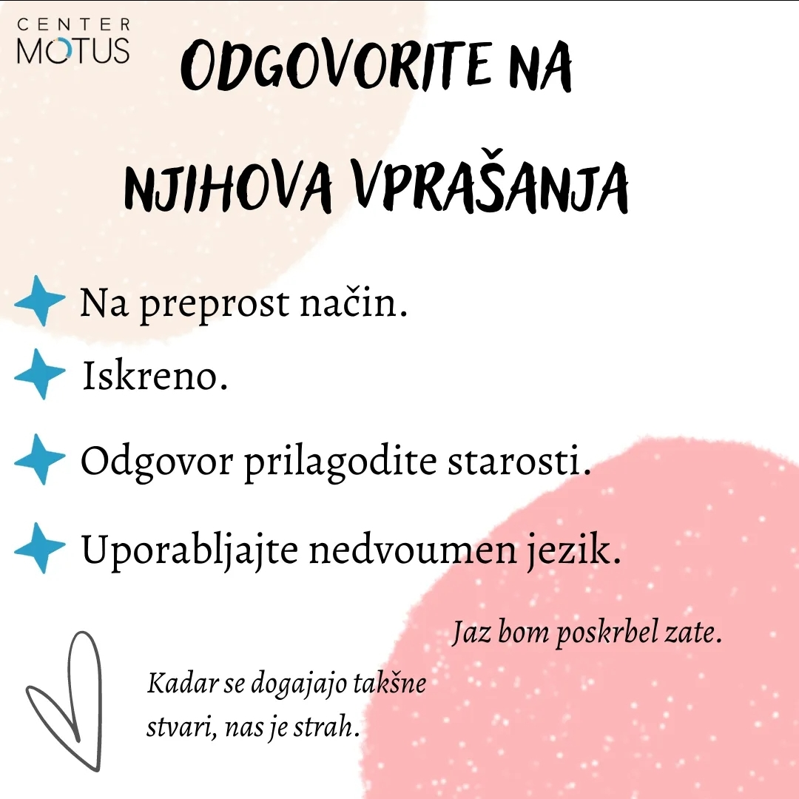

Slide 5


Slide 6
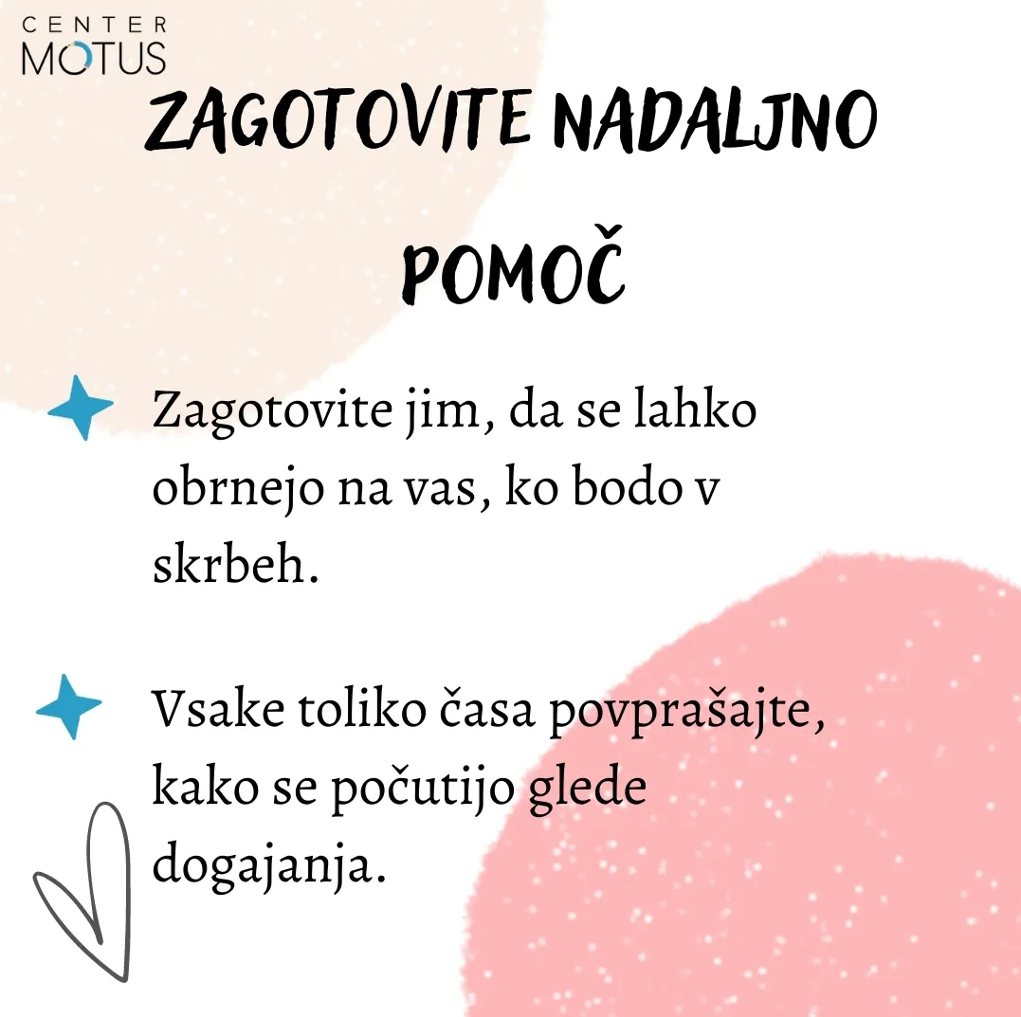

Slide 7


Slide 8
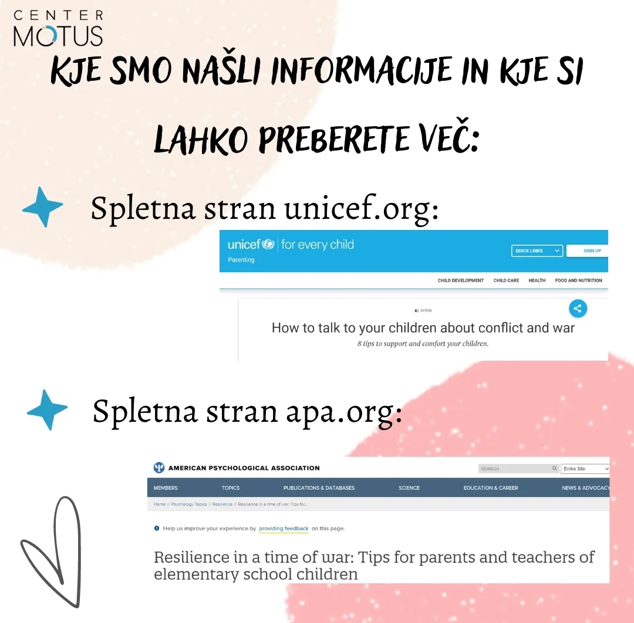

Slide 9
Dodatno gradivo in informacije glede dogajanja v Ukrajini
V nadaljevanju vam prilagamo nekaj povezav, ki lahko služijo kot iztočnice za pogovor z otroki. So informativne narave, pripravil pa jih je otroški dnevnik Infodrom.
Povezave so bile posredovane tudi učiteljem na naši šoli, zato je možno, da si je vaš otrok katerega od prispevkov že ogledal.
V pogovoru je pomembno poudariti, da nasilje ni rešitev in da noben razlog ni dovolj dober za vojno.
- zgoščen in celosten prispevek, ki pojasnjuje dogajanje v Ukrajini (primeren za vse razrede, a morda za mlajše otroke po ogledu še obnovite skupaj): https://www.youtube.com/watch?v=EL0p5e0fvCc
- pogovor s prijateljema devetošolcema (Rus in Ukrajinec), ki omogoča pogovor o prijateljstvu ne glede na narodnost (za vse razrede): https://www.youtube.com/watch?v=rUbkj_oz268

Slide 10
Dodatno gradivo in informacije glede dogajanja v Ukrajini
Ostali prispevki so primernejši za učence od 3. razreda, a jih za mlajše otroke lahko povzamemo, ker so vseeno zelo uporabni.
14-letni deček v pokaže, kako živi https://www.youtube.com/watch?v=OAwFF0TpnL8 (vmesni čas v prispevku je namenjen tudi napadom na jedrsko elektrarno in pogajanjem)
priporočilo otrokom glede skrbi zaradi vojne in nasvet glede podpore otrokom beguncem: https://cist-hudo.rtvslo.si/predvajaj/infodrom/174853421
ukrajinsko dekle Sofija (nekoliko starejša, v slovenščini pove nekaj o svojem mestu, družini in šolanju v Ukrajini): https://cist-hudo.rtvslo.si/predvajaj/infodrom/174853471
o posledicah vojne za svet (podražitev goriv, pšenice) https://cist-hudo.rtvslo.si/predvajaj/infodrom/174855406

